Slide 1
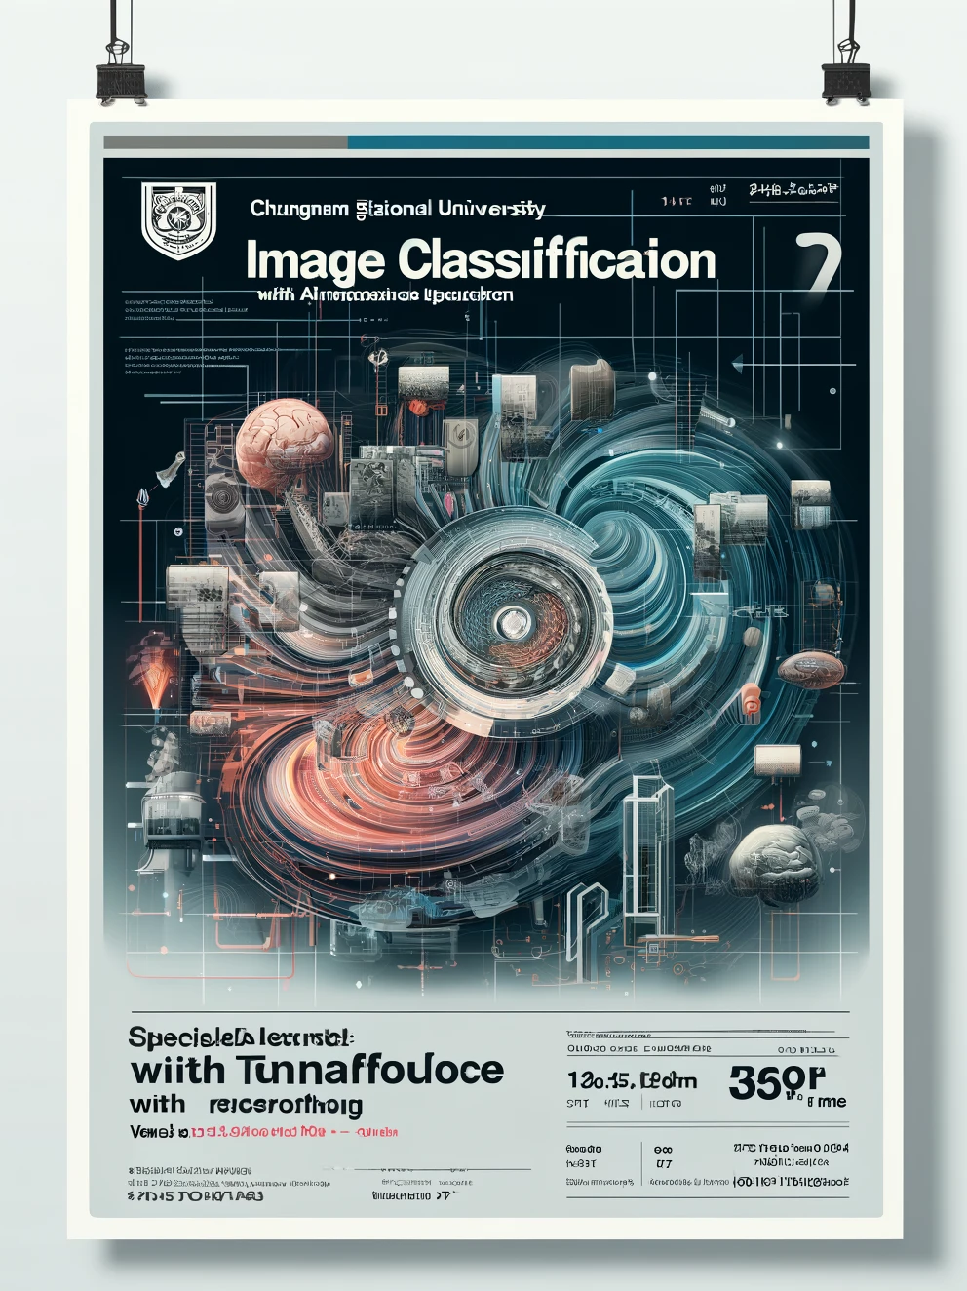

Chungnam National University
Image Classification
with Python and Tensorflow
Special Lecture 05.
TensorFlow로 이미지 분류하기
At 2024-05-22, 19:00 ~ 21:00, RM. 5414
부제: CNN으로 비전 데이터 처리 입문하기
수강 대상: 1학년 신입생 위주 (2학년 이상도 참여 가능)
강연자 정보
충남대학교 인공지능학과
학술동아리 다이브
정현민(교육부장), 유채민(부회장)
주관:
Artificial Intelligence Department
Academic Society, dAiv

